Slide 1
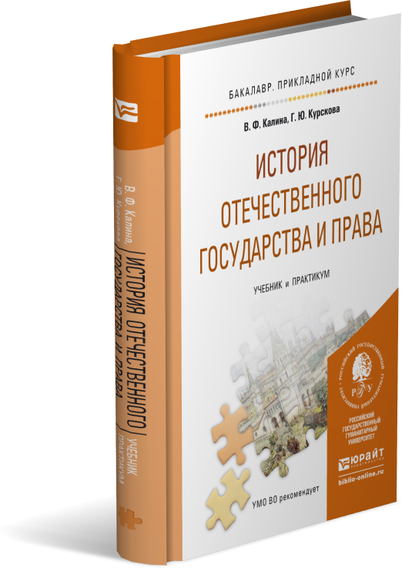
Лекция 1
История отечественного государства и права как наука и учебная дисциплина.
Правовая система древнерусского государства
Курс:
История отечественного государства и права
Главы 1—2 учебника

Slide 2
Функции истории государства и права
Теоретико-познаватель-ная
Эвристическая
Прогностиче-ская
Воспитательная
Методологи-ческая
Прикладная
Мировоззрен-ческая

Slide 3
По форме государственного правления Древнерусское государство представляло собой раннефеодальную монархию, в которой отчетливо прослеживаются три начала
монархическое в лице великого князя
аристократическое в лице старшей дружины княжеского совета
демократическое, представленное вечем
На местном уровне правили княжеские наместники в городах и волостели в сельской местности

Slide 4
Русская правда имела три редакции
1. Краткая редакция состоит из Правды Ярослава (Мудрого) и включает 18 статей, сыновьями и близкими его соратниками она была дополнена еще 25 статьями. Это дополнение именуется Правдой Ярославичей. Краткая редакция — это судебник, достаточно подробно излагающий нормы уголовного, уголовно-процессуального и уголовно-исполнительного права
2. В XI—XII вв. формируется Пространная редакция (Суд Ярослава Владимировича). Она дополнена статьями, регулирующими наследственное право, определяющими правовой статус различных категорий населения (княжих мужей, закупов, смердов, холопов)
3. Изменения, произошедшие в XIII—XIV вв., связанные с утратой государственного единства и феодальной раздробленностью, с монгольским нашествием, привели к появлению новой Сокращенной редакции, которая создана была на базе Пространной

Slide 5
Подробнее
расскажет базовый учебник
Главы 1—2
В. Ф. Калина, Г. Ю. Курскова.
История отечественного государства и права : учебник и практикум для
прикладного бакалавриата. М. : Издательство Юрайт, 2015

